Slide 1
Projet fil rouge
Maintenance du parc informatique
EPCF du 29 juin 2023
Sylvain TORRENTI
Promotion CDA 07

Slide 2
Sommaire :
Introduction
Mise en place du Projet
Développement du Projet
Création de la Base De Données
Laravel
Les utilisateurs
Les tickets
Création
Utilisation de tous les tickets
Utilisation d’un ticket unique
Les tests
Conclusion
Notes:
Présentation du sommaire.
Dire que ds intro on traitera des comp couverte par projet
De la recherche en anglais
Présenter rapidement projet

Slide 3
Introduction :
Compétences couvertes par le projet:
-Maquetter une application
-Développer des composants d’accès aux données
-Développer la partie front-end d’une interface utilisateur web
-Développer la partie back-end d’une interface utilisateur web.
-Concevoir une Base De Données.
Notes:
Listé avec des exemples chaque comp

Slide 4
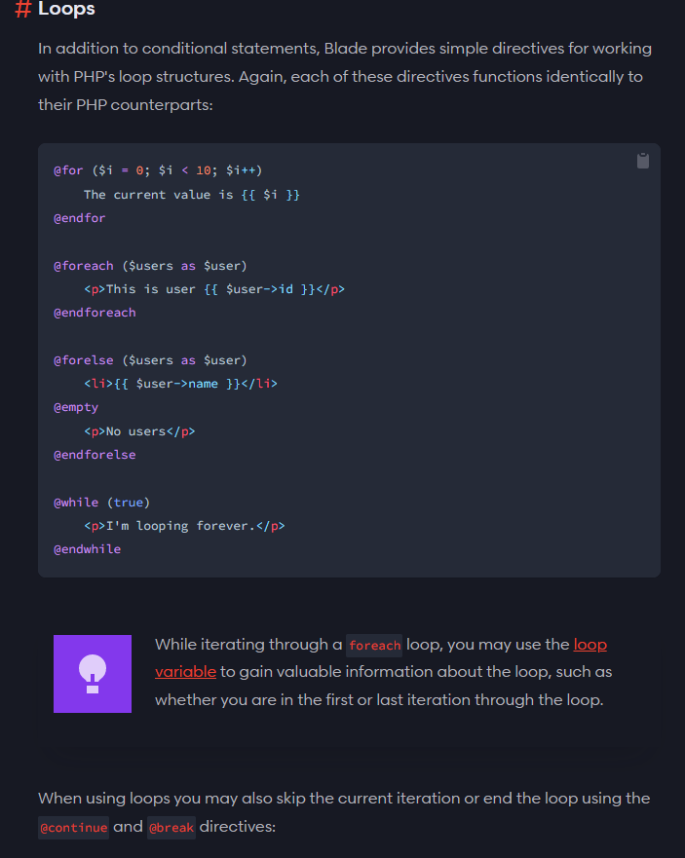
Introduction :
Documentation officielle de Laravel
Utilisation de forum anglophone
Notes:
Explication des recherches en anglais
Majorité des recherches en anglais car résultat plus fournit et pertinent

Slide 5
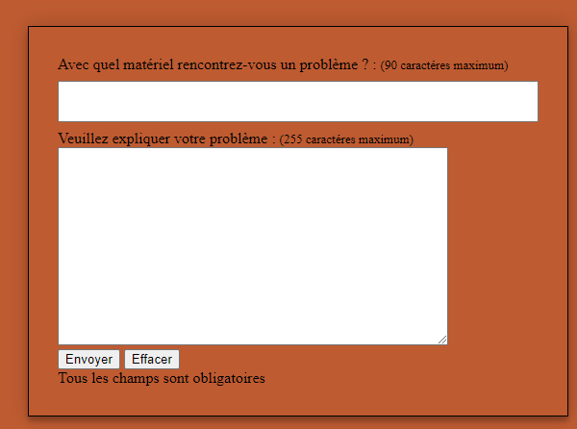
Introduction :
Projet en deux parties tout au long de la formation
Création d’une plateforme de maintenance du parc
informatique
Création de tickets d’incidence
Notes:
Explication du projet
Expliquer les deux parties

Slide 6
Sommaire :
Introduction
Mise en place du Projet
Développement du Projet
Création de la Base De Données
Laravel
Les utilisateurs
Les tickets
Création
Utilisation de tous les tickets
Utilisation d’un ticket unique
Les tests
Conclusion
Notes:
Dire que l’on passe à ce qui est en orange

Slide 7
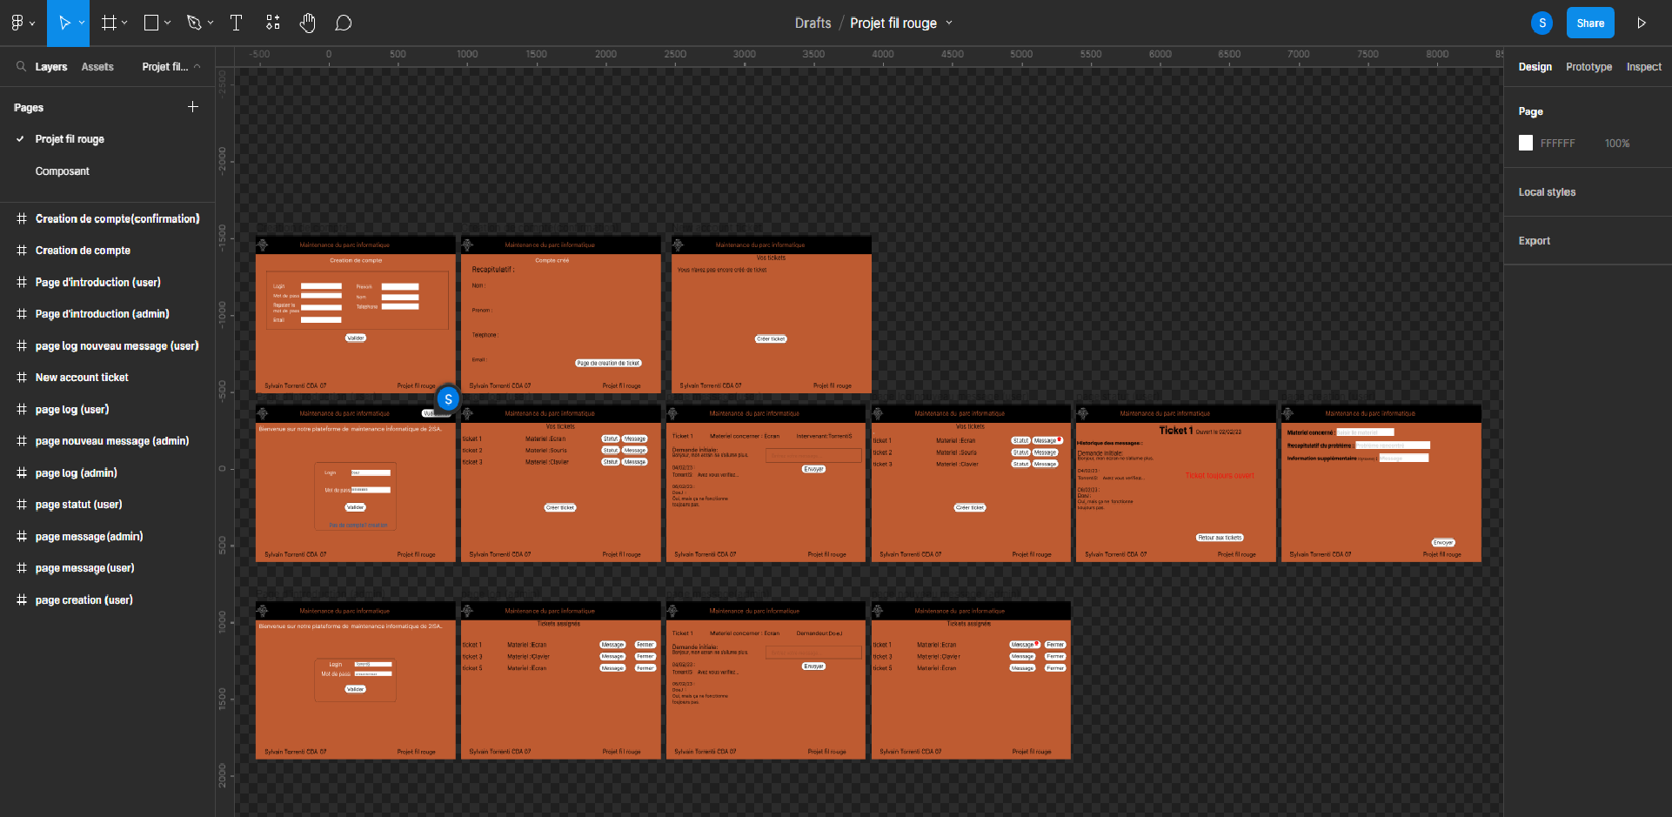
Mise en place du Projet :
Maquettage avec FIGMA
Notes:
Rapide explication de FIGMA
Facilité de partage
Design pas definitif

Slide 8
Sommaire :
Introduction
Mise en place du Projet
Développement du Projet
Création de la Base De Données
Laravel
Les utilisateurs
Les tickets
Création
Utilisation de tous les tickets
Utilisation d’un ticket unique
Les tests
Conclusion
Notes:
Dire que l’on passe à ce qui est en orange

Slide 9

Développement du Projet :
Création de la Base De Données
Utilisation du logiciel DBeaver
DBeaver est un logiciel permettant l'administration et le requêtage de base de données.
Notes:
Expliquation de DBeaver

Slide 10
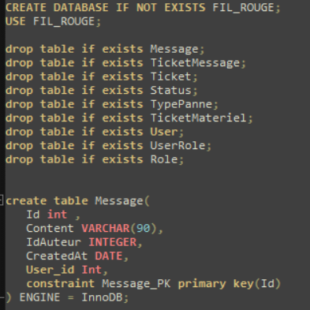
Développement du Projet :
Création de la Base De Données
Scripts de création de tables
Notes:
Explication rapide du script

Slide 11
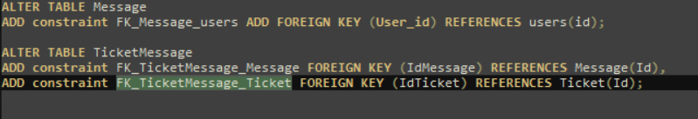
Développement du Projet :
Création de la Base De Données
Scripts d’altération de tables
Notes:
Explication rapide du script

Slide 12
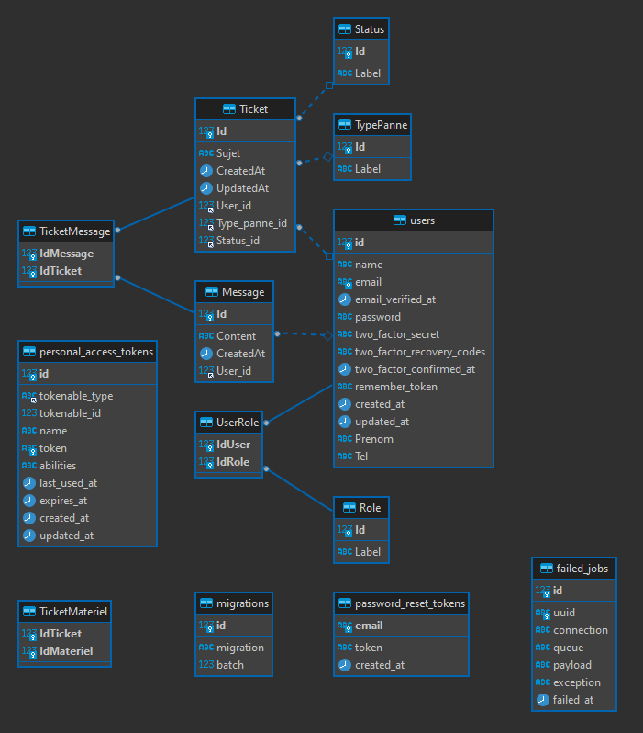
Développement du Projet :
Diagramme de la Base De Données
Table présentent
Liens entre elles grâce aux clés étrangères
Notes:
Explication rapide du diagramme

Slide 13
Sommaire :
Introduction
Mise en place du Projet
Développement du Projet
Création de la Base De Données
Laravel
Les utilisateurs
Les tickets
Création
Utilisation de tous les tickets
Utilisation d’un ticket unique
Les tests
Conclusion
Notes:
Dire que l’on passe à ce qui est en orange

Slide 14

Développement du Projet :
Laravel
Framework
Open-source
MCD
Notes:
Donner infos sur laravel

Slide 15

Développement du Projet :
Laravel
Base De Données
Modèle Conceptuel de Données
Demande les données
à la Base De Données
Donne les données
au Model
Route
Demande au Controller
de répondre à la demande
Formule une demande
Demande au Model
l’accès aux données
Model
Répond à la demande en
renvoyant une vue
Utilisateur
Controller
Fournit les données
demandées
Notes:
Donner infos sur laravel

Slide 16
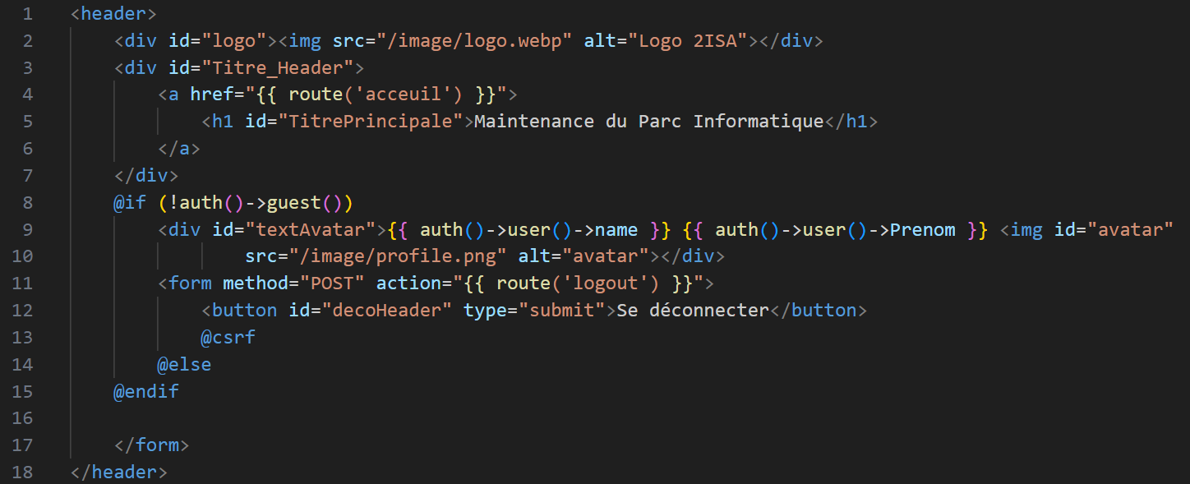
Développement du Projet :
Laravel
Blade et les Template
Notes:
Explication de blade et des template

Slide 17
Développement du Projet :
Laravel
Les routes
Essentiel au bon fonctionnement
Lien entre les vues
Utilisation des fonctions
Routes paramétrées
Notes:
Explication générale des routes
Détail plus tard

Slide 18
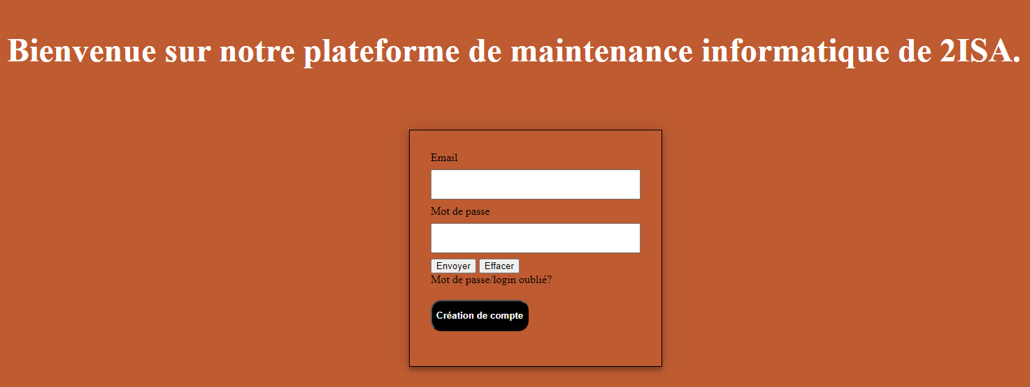
Développement du Projet :
Laravel
Les vues
Affichage pour
Utilisateur non identifié
Notes:
Explication générale des vues
Détail plus tard tout comme les routes
En précisant que l’on peut changer selon l’utilisateur
Contenir formulaire d’authentification

Slide 19
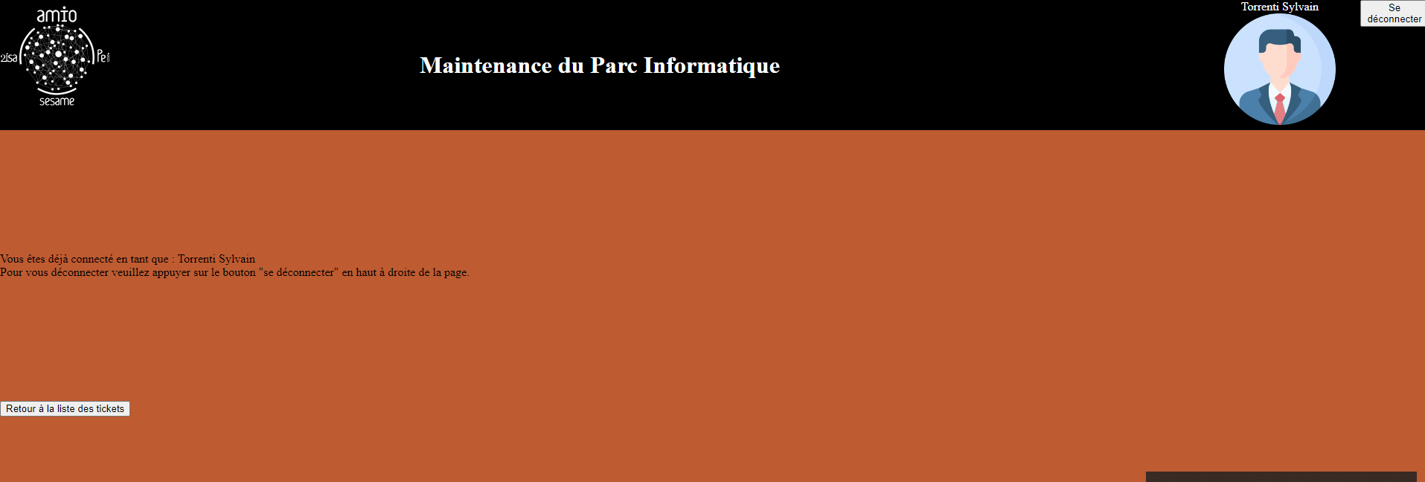
Développement du Projet :
Laravel
Les vues
Affichage pour
Utilisateur identifié
Notes:
Explication de la vue avec changement authentifier

Slide 20
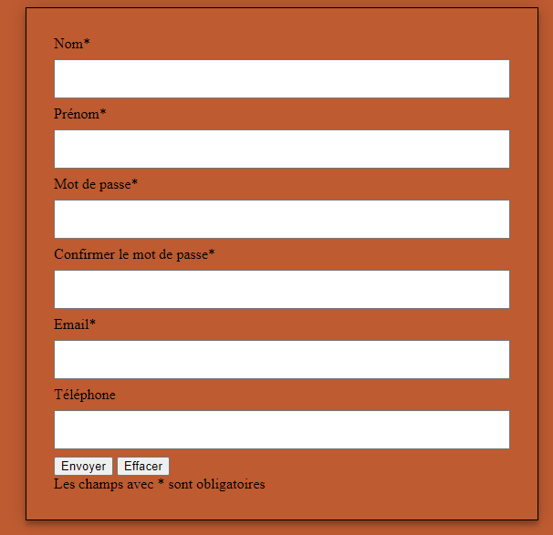
Développement du Projet :
Laravel
Les vues
Affichage pour
créer un compte
Notes:
Contenir formulaire de création

Slide 21
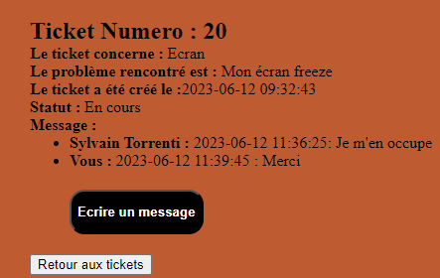
Développement du Projet :
Laravel
Les vues
Affichage de la
liste des tickets
pour un utilisateur
Notes:
Explication rapide de la vue

Slide 22
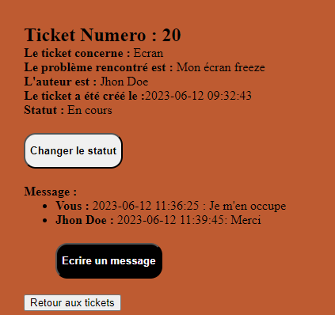
Développement du Projet :
Laravel
Les vues
Affichage de la
liste des tickets
pour un utilisateur
administrateur
Notes:
Explication rapide de la vue

Slide 23
Développement du Projet :
Laravel
Les vues
Affichage de la
création de tickets
Notes:
Explication rapide de la vue

Slide 24
Développement du Projet :
Laravel
Les vues
Affichage des
détails du ticket
d’un utilisateur
Notes:
Explication rapide de la vue

Slide 25
Développement du Projet :
Laravel
Les vues
Affichage des
détails du ticket
d’un utilisateur
administrateur
Notes:
Explication rapide de la vue

Slide 26
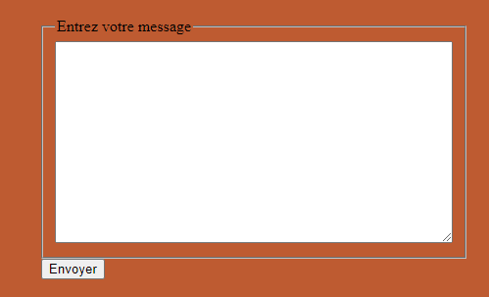
Développement du Projet :
Laravel
Les vues
Affichage de la
création des messages
Notes:
Explication rapide de la vue

Slide 27
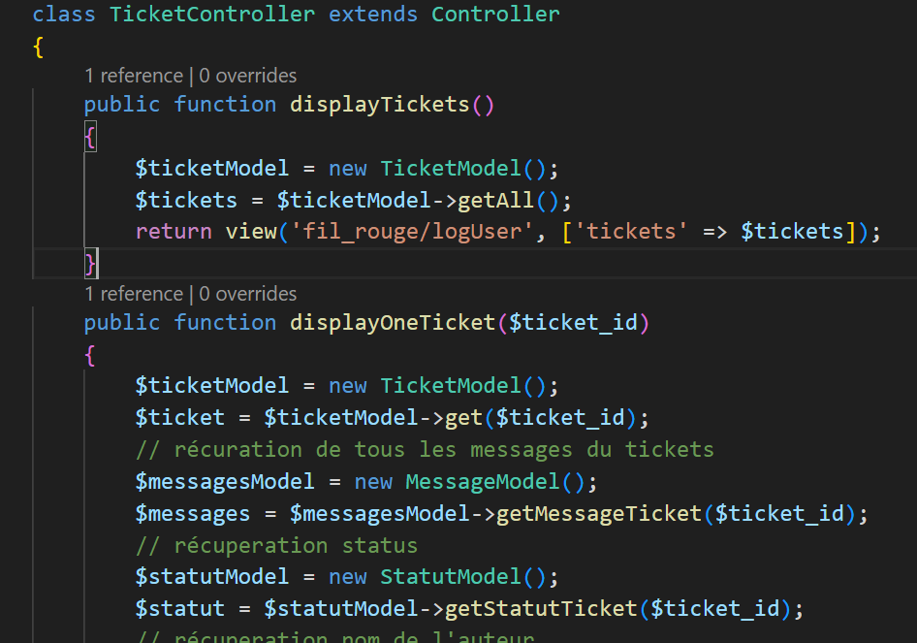
Développement du Projet :
Laravel
Le controller
Code d’un
Controller
Notes:
Explication rapide des controller
Détail plus tard tout comme les autres

Slide 28
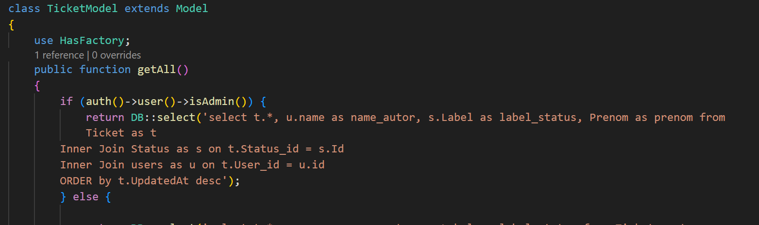
Développement du Projet :
Laravel
Le Model
Code d’un
Model
Notes:
Explication rapide des model
Détail plus tard tout comme les autres

Slide 29
Sommaire :
Introduction
Mise en place du Projet
Développement du Projet
Création de la Base De Données
Laravel
Les utilisateurs
Les tickets
Création
Utilisation de tous les tickets
Utilisation d’un ticket unique
Les tests
Conclusion
Notes:
Dire que l’on passe à ce qui est en orange

Slide 30
Les utilisateurs :
La création
La route
Notes:
Route créée par fortify.

Slide 31
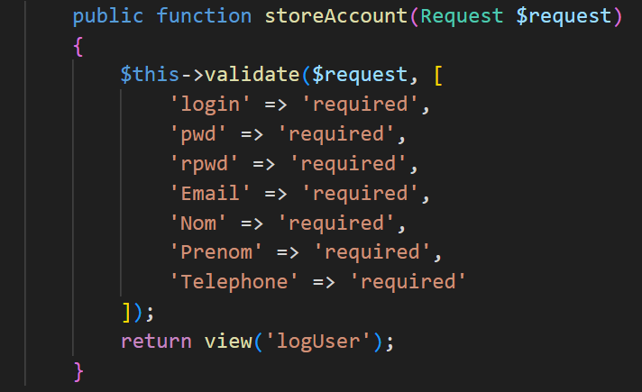
Les utilisateurs :
La création
Code du
Controller
Notes:
Explication du code

Slide 32
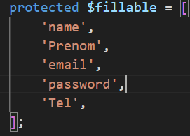
Les utilisateurs :
La création
Code du
Model
Notes:
Explication du code

Slide 33
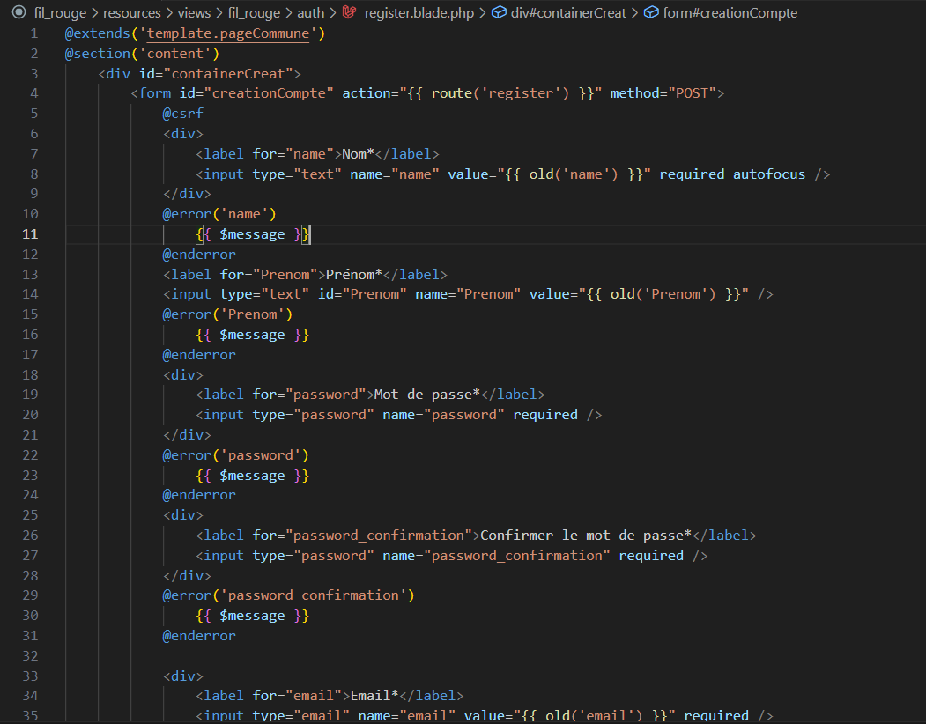
Les utilisateurs :
La création
Code de la
vue pour
créer un
compte
Notes:
Explication du code

Slide 34
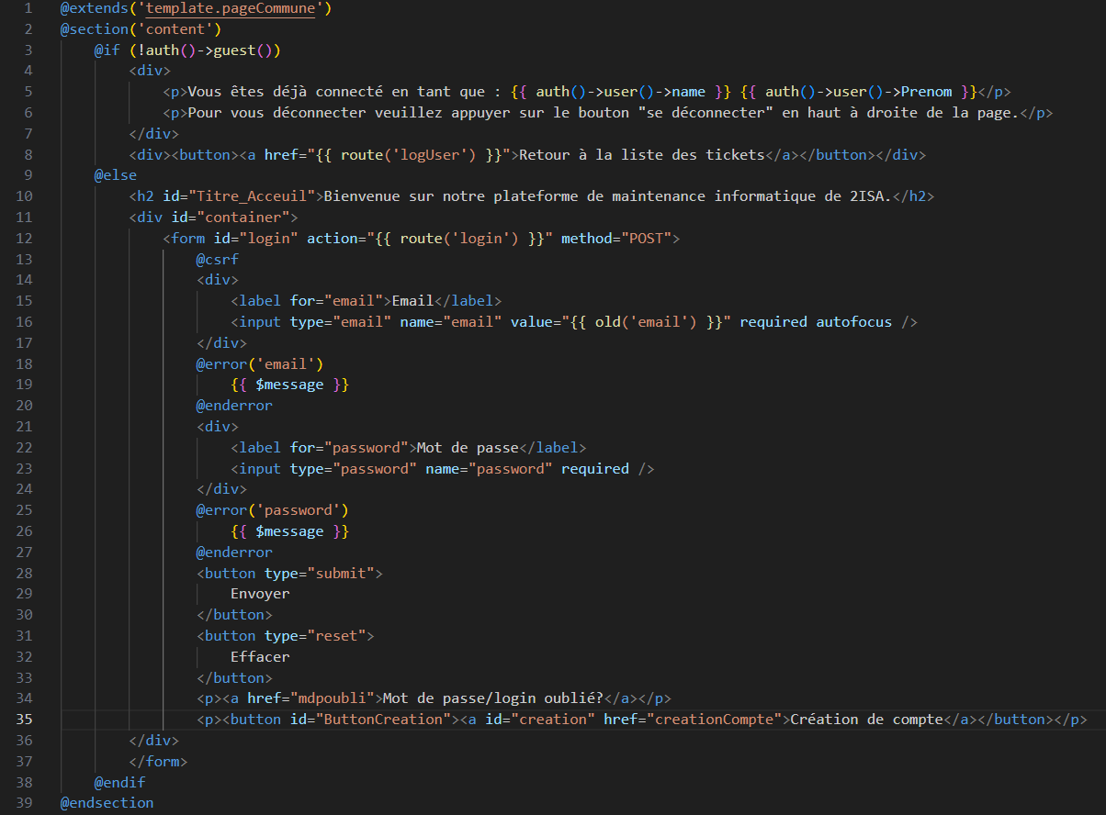
Les utilisateurs :
La création
Code de la
vue pour
s’authentifier
Notes:
Explication du code

Slide 35
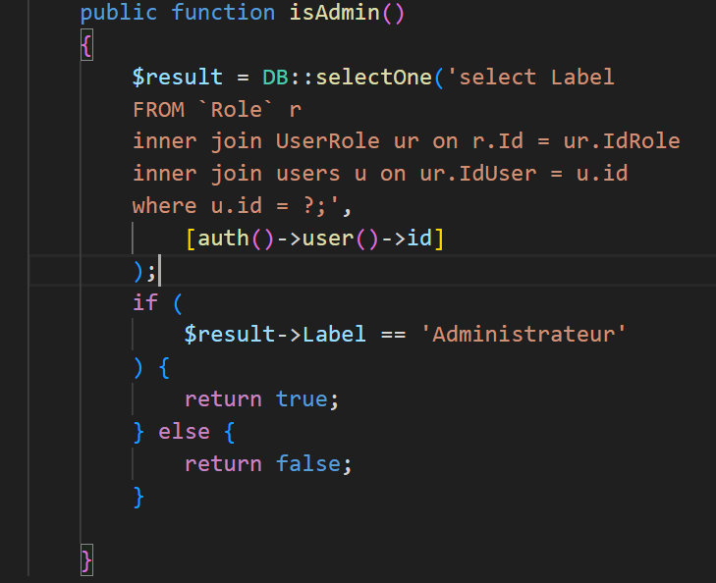
Les utilisateurs :
La création
Code de la
fonction
« isAdmin »
Notes:
Explication du code

Slide 36
Sommaire :
Introduction
Mise en place du Projet
Développement du Projet
Création de la Base De Données
Laravel
Les utilisateurs
Les tickets
Création
Utilisation de tous les tickets
Utilisation d’un ticket unique
Les tests
Conclusion
Notes:
Dire que l’on passe à ce qui est en orange

Slide 37
Les tickets :
Création
La route
Notes:
Route créée
Expliquer les éléments qui la compose

Slide 38
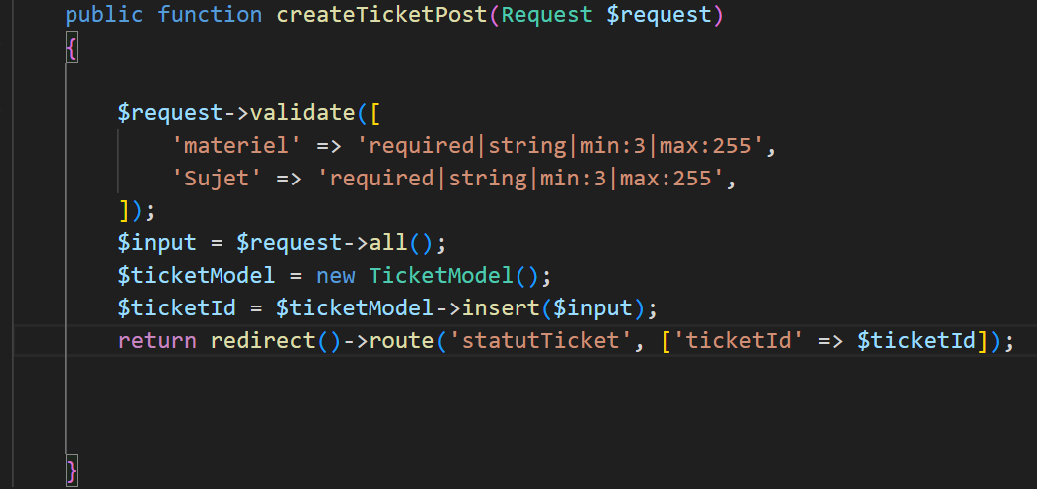
Les tickets :
Création
Code du
Controller
Notes:
Explication du code

Slide 39
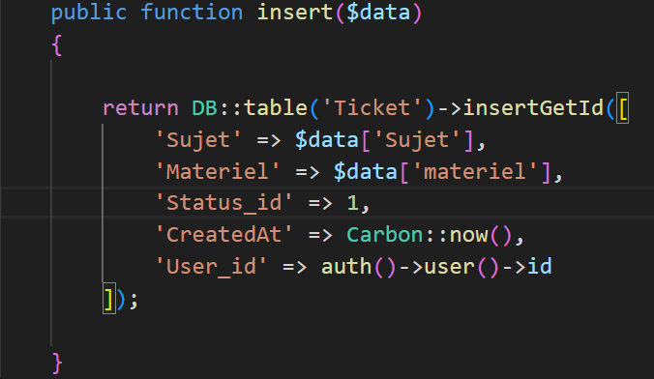
Les tickets :
Création
Code du
Model
Notes:
Explication du code

Slide 40
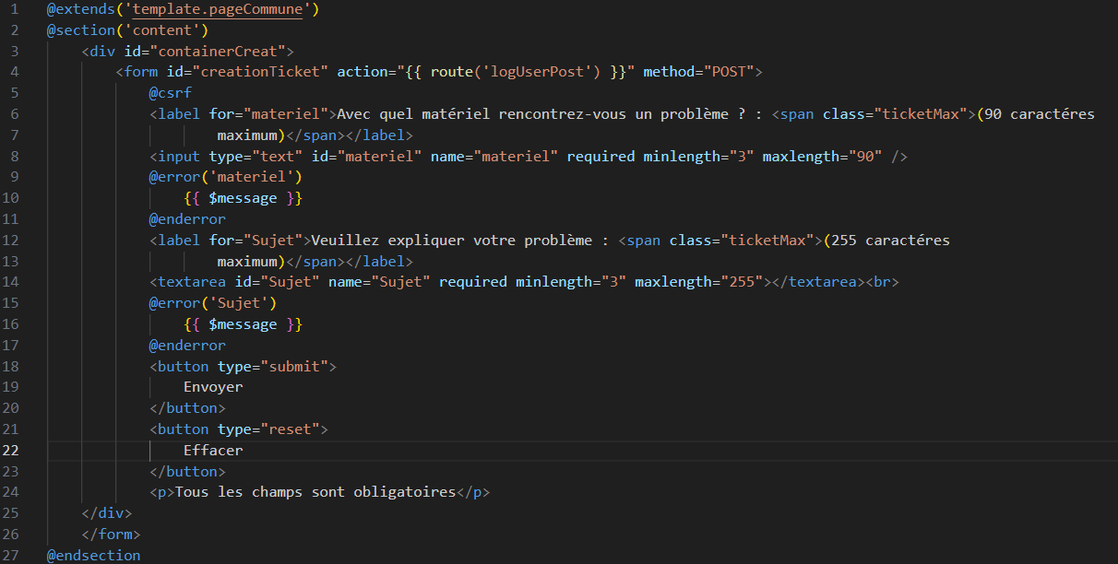
Les tickets :
Création
Code de la
vue
Notes:
Explication du code

Slide 41
Sommaire :
Introduction
Mise en place du Projet
Développement du Projet
Création de la Base De Données
Laravel
Les utilisateurs
Les tickets
Création
Utilisation de tous les tickets
Utilisation d’un ticket unique
Les tests
Conclusion
Notes:
Dire que l’on passe à ce qui est en orange

Slide 42
Les tickets :
Utilisation de tous les tickets
La route
Notes:
Route créée
Expliquer les éléments qui la compose

Slide 43
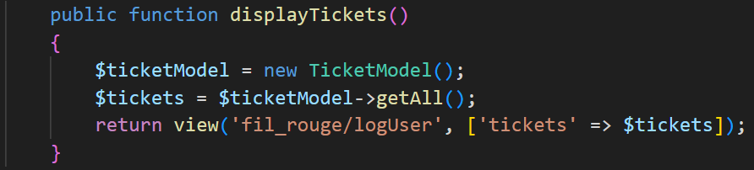
Les tickets :
Utilisation de tous les tickets
Code du
Controller
Notes:
Explication du code

Slide 44
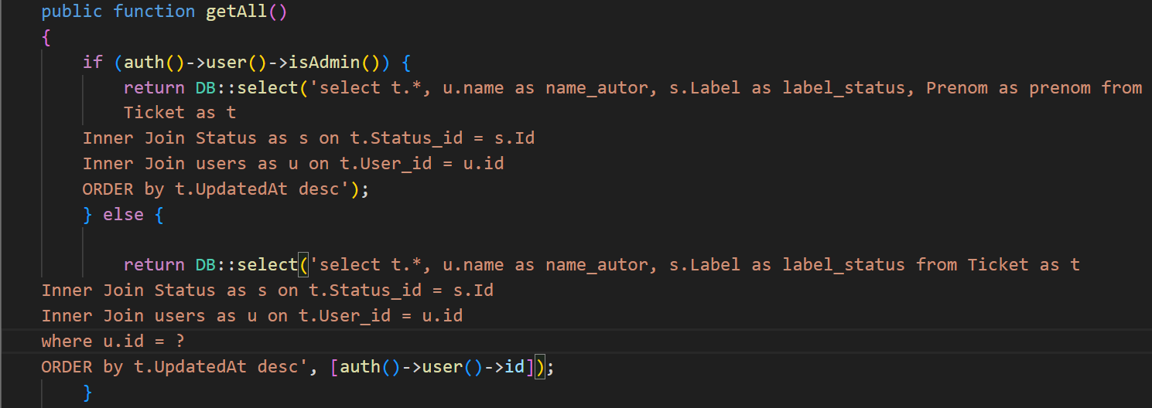
Les tickets :
Utilisation de tous les tickets
Code du
Model
Notes:
Explication du code

Slide 45
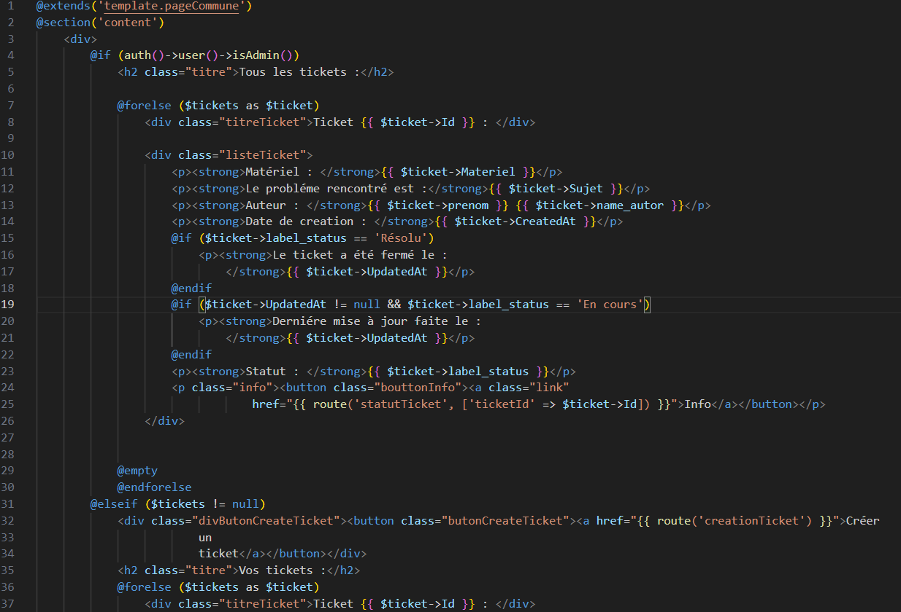
Les tickets :
Utilisation de tous les tickets
Code de la
vue
Notes:
Explication du code

Slide 46
Sommaire :
Introduction
Mise en place du Projet
Développement du Projet
Création de la Base De Données
Laravel
Les utilisateurs
Les tickets
Création
Utilisation de tous les tickets
Utilisation d’un ticket unique
Les tests
Conclusion
Notes:
Dire que l’on passe à ce qui est en orange

Slide 47
Les tickets :
Utilisation d’un ticket unique
La route
Notes:
Route créée
Expliquer les éléments qui la compose

Slide 48
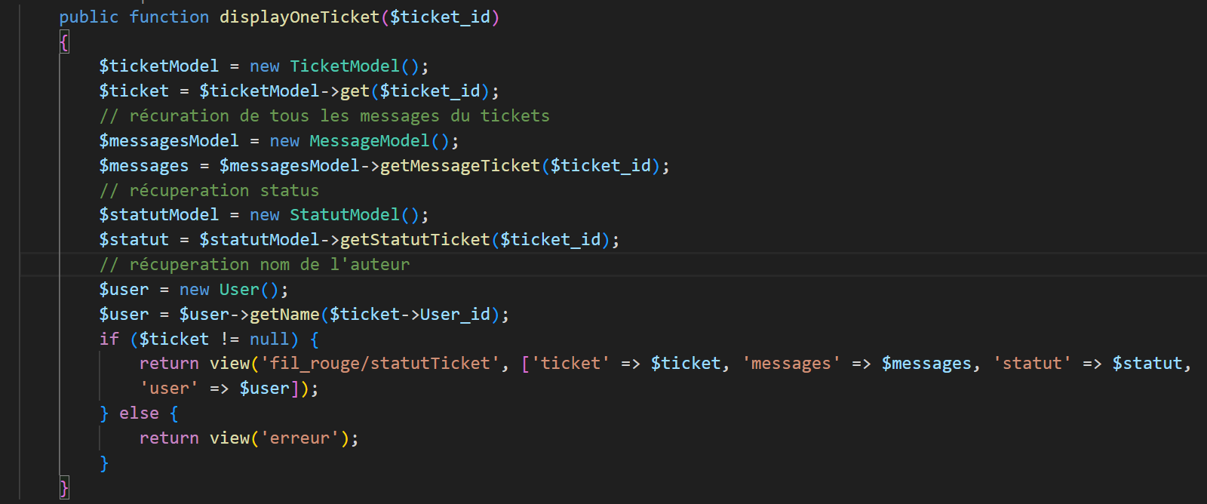
Les tickets :
Utilisation d’un ticket unique
Code du
Controller
Notes:
Explication du code

Slide 49
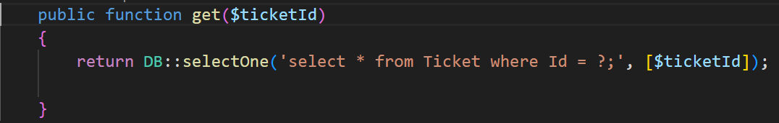
Les tickets :
Utilisation d’un ticket unique
Code du
Model
Notes:
Explication du code

Slide 50
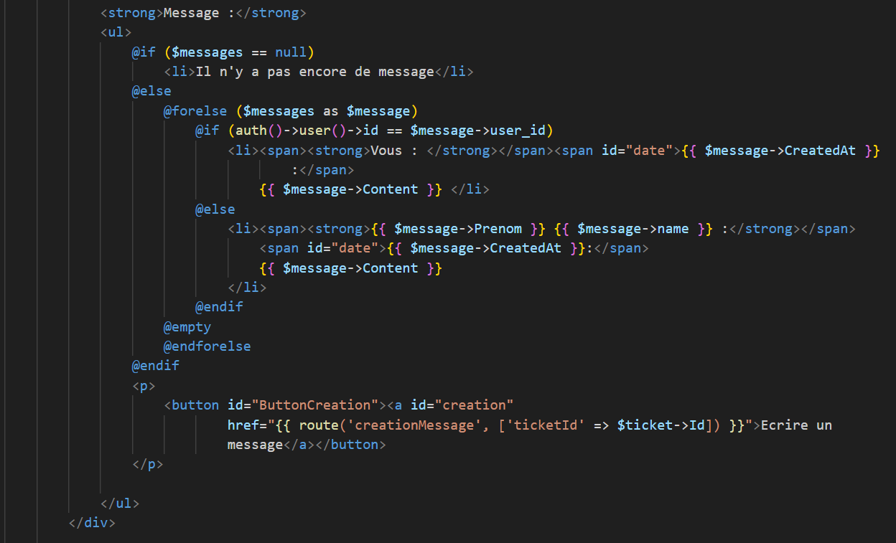
Les tickets :
Utilisation d’un ticket unique
Code de la
vue
(messages)
Notes:
Explication du code

Slide 51
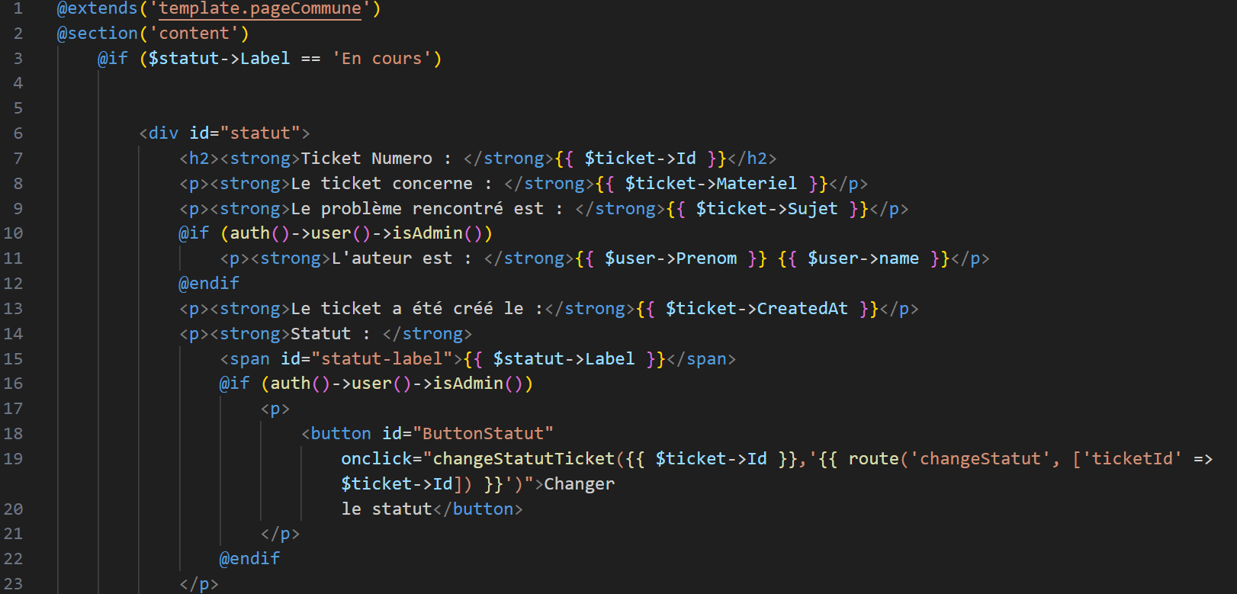
Les tickets :
Utilisation d’un ticket unique
Code de la
vue
(administrateur)
Notes:
Explication du code

Slide 52
Sommaire :
Introduction
Mise en place du Projet
Développement du Projet
Création de la Base De Données
Laravel
Les utilisateurs
Les tickets
Création
Utilisation de tous les tickets
Utilisation d’un ticket unique
Les tests
Conclusion
Notes:
Dire que l’on passe à ce qui est en orange

Slide 53

Les tests :
Utilisateurs extérieurs à la formation
Mise en lumière de problématiques
Avis et suggestions sur la mise en forme

Slide 54
Sommaire :
Introduction
Mise en place du Projet
Développement du Projet
Création de la Base De Données
Laravel
Les utilisateurs
Les tickets
Création
Utilisation de tous les tickets
Utilisation d’un ticket unique
Les tests
Conclusion
Notes:
Dire que l’on passe à ce qui est en orange

Slide 55

Conclusion :
Apprentissage du Framework Laravel
Meilleure vision future
Base consolidée

Slide 56

Conclusion :
Evolution future :
Evolution constante selon les idées
Evolution lors de la 2eme partie du fil rouge

